Slide 1
Рисование с помощью canvas

Slide 2

Canvas
Элемент HTML5, предназначенный для создания растрового двухмерного изображения при помощи скриптов, обычно на языке JavaScript
Поддержка
Возможности
Позволяет разместить на холсте: картинку, видео, текст. Залить всё это сплошным цветом, либо обвести контуры или даже добавить градиент. Добавление теней похожих на свойства css3 box-shadow и text-shadow. И, наконец, отрисовка фигур с помощью указания контрольных точек

Slide 3

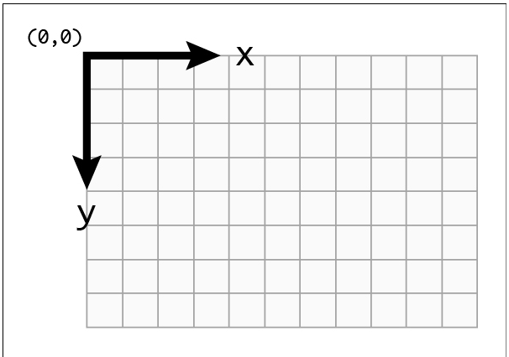
Canvas
Использовать элемент canvas очень просто
Система координат

Slide 4

Canvas
Получение доступа к двумерному контексту
Контекст можно рассматривать как сверхмощный инструмент рисования, который выполняет все необходимые для этого операции, такие как создание прямоугольников, печатание текста, вставка изображений и т.п. Это что-то наподобие универсальной мастерской для операций рисования на холсте.

Slide 5

Canvas
Прямые линии
Самой простой фигурой, которую можно нарисовать на холсте, будет прямая линия.
Стиль линии можно разнообразить, при помощи 3 свойств контекста рисования
до вызова мотода stroke():
lineWidth - определяет толщину линии в пикселах
strokeStyle - определяет цвет линий
lineCap - указывает тип концов линии:
butt - придает концам линии прямоугольную форму(по умолчанию)
round - делает концы округлыми
squre - делает концы линии прямоугольными, но удлиняет ее на каждом
конце на половину значения толщины линии(также себя ведет и round)

Slide 6
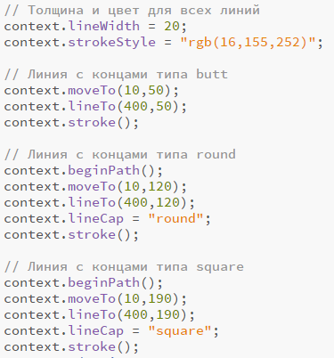
Canvas
beginPath()
Вызов метода beginPath() начинает новый, отдельный путь рисунка

Slide 7
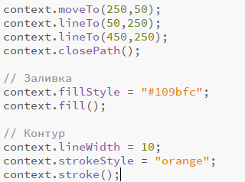
Canvas
Пути и фигуры
Важная особенность путей заключается в том, что они позволяют заполнять
цветом фигуры
closePath() – закрывает текущий путь
fillStyle – установить цвет заливки
fill() - выполнить заливку
lineJoin = ‘mitre‘
соединяет линии в вершине "под ус“
(по умолчанию)
lineJoin = 'bevel‘
обрезает вершины прямой линией
lineJoin = ‘round‘
округляет вершины

Slide 8

Canvas
Прямоугольник
fillRect(x, y, width, height)
Заполнить прямоугольную область заливкой
strokeRect(x, y, width, height)
Рисует очертания(границу) прямоугольника
Цвет заливки для метода fillRect() устанавливается так же, как и для метода fill() свойством fillStyle. Толщина и цвет линий прямоугольника определяются текущими значениями свойств lineWidth и strokeStyle, точно так же, как для метода stroke().

Slide 9
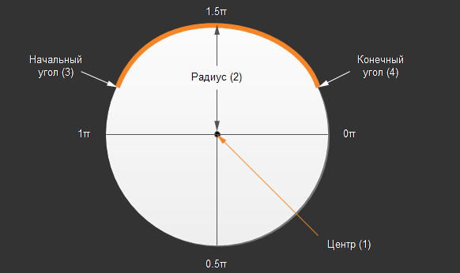
Canvas
Кривые линии
Чтобы рисовать что-то более сложное, чем линии и прямоугольники, нужно изучить следующие четыре метода:
arc()
arcTo(),
bezierCurveTo()
quadraticCurveTo().
Изо всех этих методов самыйпростой — метод
arc(), который рисует дугу.

Slide 10
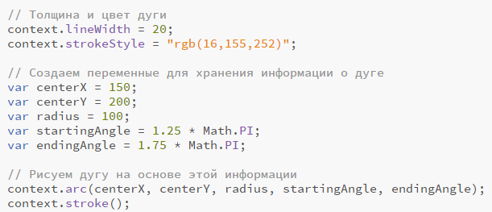
Canvas
Дугу можно закрыть, соединив ее концы прямой линией. Для этого нужно вызвать метод closePath() перед тем, как вызывать метод stroke().

Slide 11
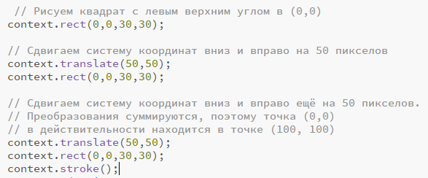
Canvas
Трансформации
Это прием рисования, позволяющий перемещать систему координат холста. Допустим, нам нужно нарисовать один и тот же квадрат в трех местах холста. Это можно сделать, вызвав метод fillRect() три раза, каждый раз с другими координатами

Slide 12
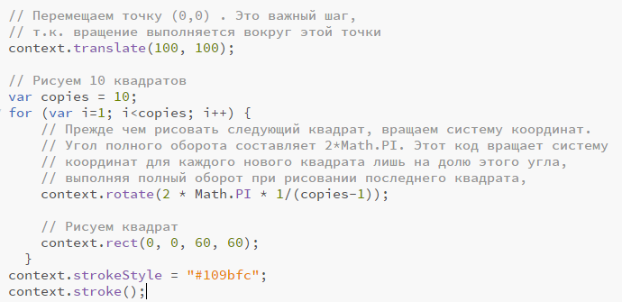
Canvas
Трансформации обладают эффектом аккумулирования (сложения). В следующем примере начало координат (т.е. точка (0,0)) перемещается в точку (100,100) посредством трансляции, после чего система координат поворачивается несколько раз на определенный угол вокруг этой точки. При каждом вращении рисуется новый квадрат, создавая интересную фигуру:

Slide 13
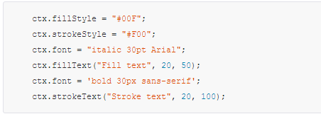
Canvas
Простой текст
Чтобы вывести обычный текст, можно воспользоваться двумя функциями контекста fillText() и strokeText().
Эти функции принимают три обязательных параметра: сам текст и координаты X и Y,

